Slide 1
TENDÊNCIAS
Augusto Büll
Suporte Técnico e Treinamento

Slide 2






Slide 3

DESEJOS DOS
CONSUMIDORES

Slide 4

SINGULARIDADE

Slide 5

ORIGINALIDADE

Slide 6

INESPERADO

Slide 7



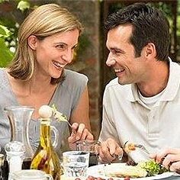


Mulheres no mercado de trabalho
Consumidores de meia idade
Casais sem filhos
Pessoas morando sozinhas
Longevidade

Slide 8





73%
25%
80
2005
2020
POPULAÇÃO FEMININA

Slide 9
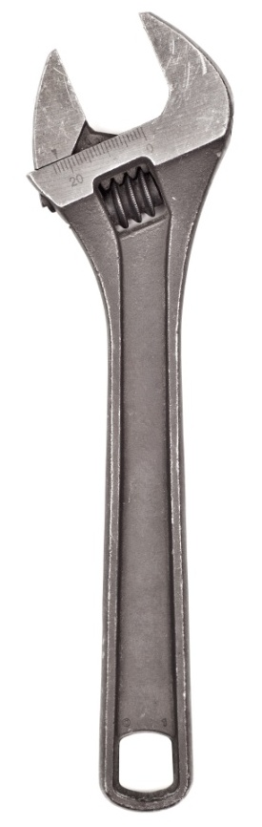
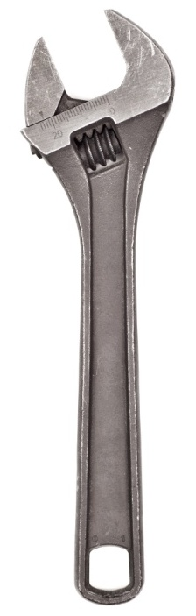

42%
2000
43%
2005
46%
2010
MULHERES ECONOMICAMENTE ATIVAS

Slide 10


38%
2010
5%
2000
IMÓVEIS

Slide 11


18
MILHÕES
2020
7
MILHÕES
80´s
23% da
POPULAÇÃO

Slide 12
+ PODER AQUISITIVO
HÁBITOS +
SAUDÁVEIS
+ TEMPO DE LAZER

Slide 13
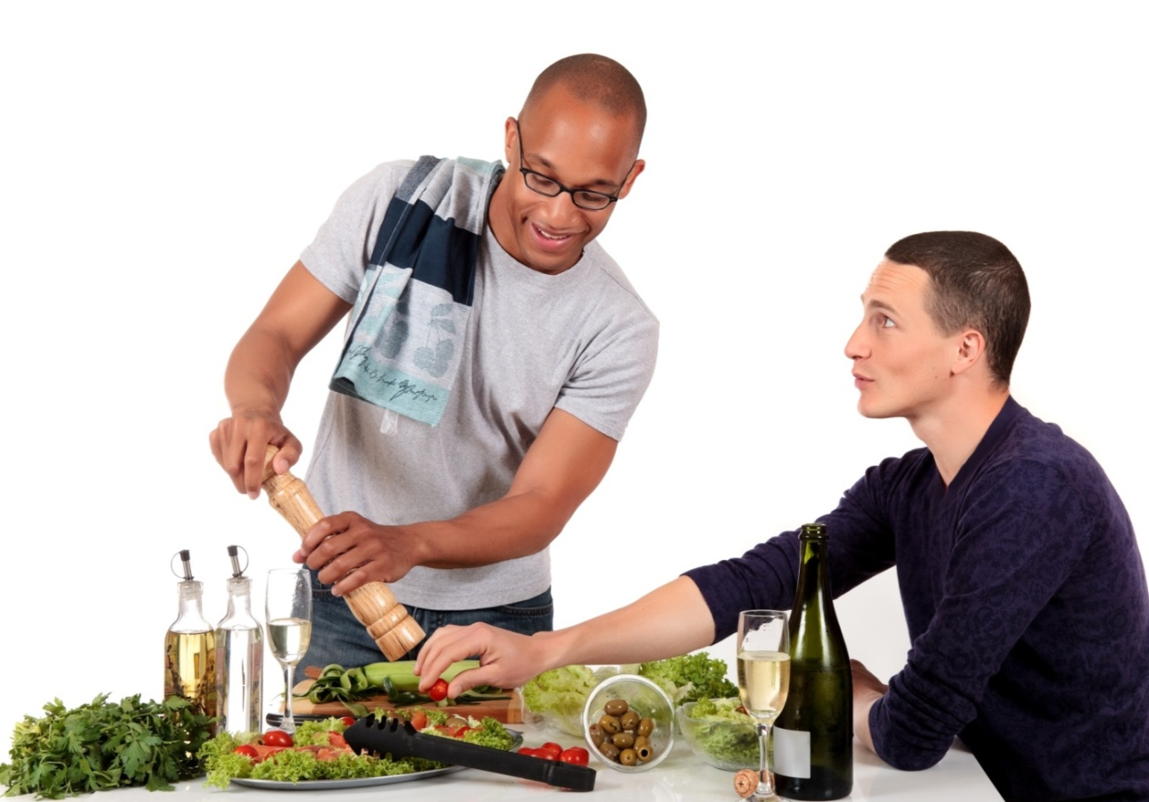
CASAIS SEM FILHOS
Casais de
Meia Idade
Casais
Jovens
20%
União
Homoafetiva
*CENSO 2010

Slide 14

CASAIS SEM FILHOS
CRESCIMENTO
50%
87%
1996
2006
2016

Slide 15


CASAIS SEM FILHOS
60%
MÉDIA MENSAL
RENDA FAMILIAR

Slide 16
CASAIS SEM FILHOS
AUTO-INDULGÊNCIA
COMPRAS PEQUENAS
BUSCAM PRATICIDADE

Slide 17


PESSOAS MORANDO
SOZINHAS
10%
12mihões - 2016
*EUROMONITOR

Slide 18
PESSOAS MORANDO
SOZINHAS
RESPONSÁVEIS POR 40% DO AUMENTO DE PRODUTOS PRÁTICOS E PORCIONADOS INDIVIDUALMENTE
AUTOSUFICIENTES
EXIGENTES
COMODIDADE
CONVENIÊNCIA

Slide 19

LONGEVIDADE
+ IDADE
+ SAÚDE
+ QUALIDADE DE VIDA

Slide 20




LONGEVIDADE
2010
20 MILHÕES
2020
30 MILHÕES
2050
64 MILHÕES
NECESSIDADES
ESPECIAIS

Slide 21


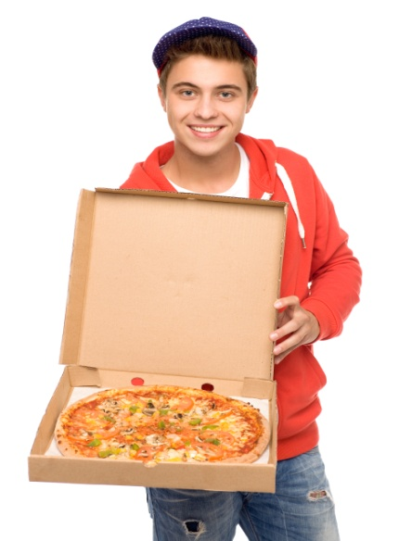




OPORTUNIDADES

Slide 22
OPORTUNIDADES
Produtos com maior
prazo de validade
Produtos saudáveis
Compras por indulgência
Conveniência

Slide 23
OPORTUNIDADES
Produtos funcionais
Produtos naturais
Maior diversidade de produtos
Produtos frescos

Slide 24
OPORTUNIDADES
Produtos com maior valor agregado
Embalagens menores
Maior diversidade
Maior prazo de validade
Conveniência

Slide 25
OPORTUNIDADES
Embalagens com porções menores, porções individuais
Oferecer maior diversidade
Explorar as compras por impulso e por indulgência

Slide 26
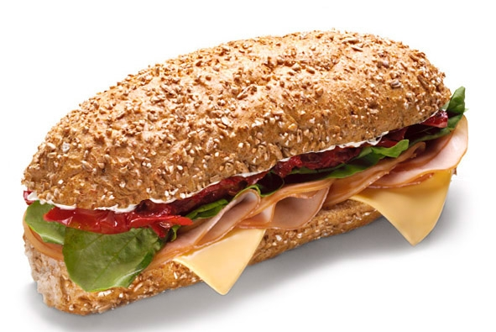
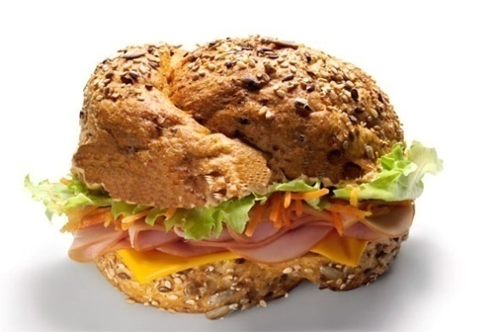
OPORTUNIDADES
Produtos orgânicos ou com ingredientes naturais
Produtos saudáveis, com menor teor de sódio, gordura e açúcar
Embalagens menores

Slide 27

CONSIDERAÇÕES FINAIS
Novos Ingredientes - Para atender as necessidades do Mercado
Transferência de tecnologia dos pesquisadores à Indústria e aos processadores de alimentos

Slide 28
TENDÊNCIAS
Augusto Büll
Suporte Técnico e Treinamento

